Slide 1
Toán
Bài 17
Ôn tập các số trong phạm vi 10

Slide 2

Tiết 2

Slide 3
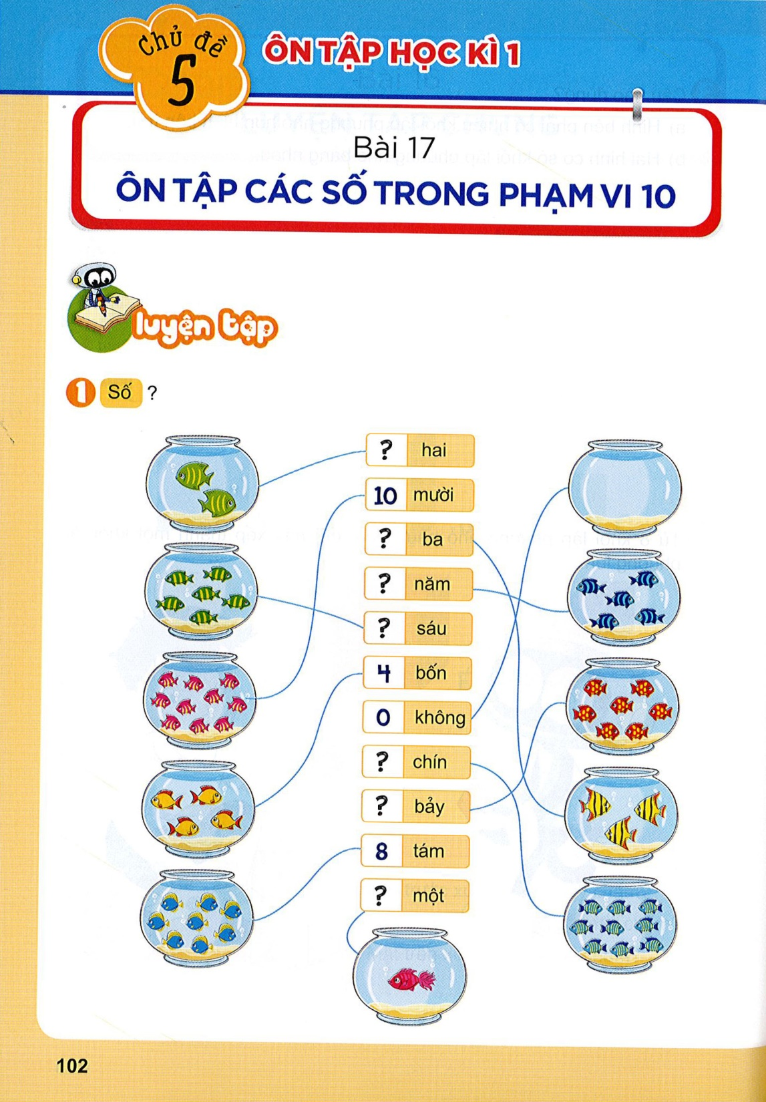

Slide 4
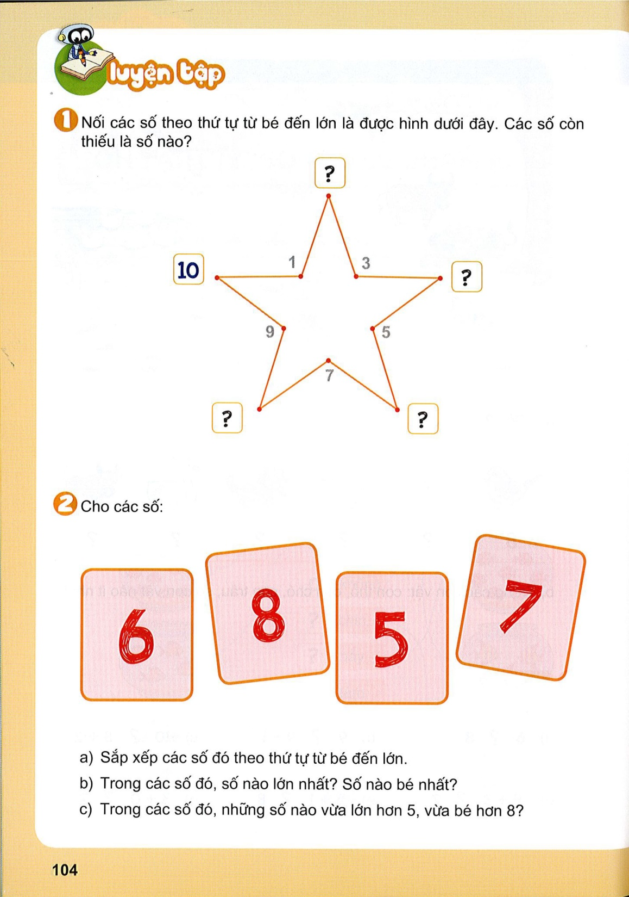
2
4
8
6

Slide 5
a) Các số theo thứ tự từ bé đến lớn là:
5, 6, 7, 8
8
5
b) Số lớn nhất là: Số bé nhất là:
c) Số vừa lớn hơn 5, vừa bé hơn 8 là:
6, 7

Slide 6
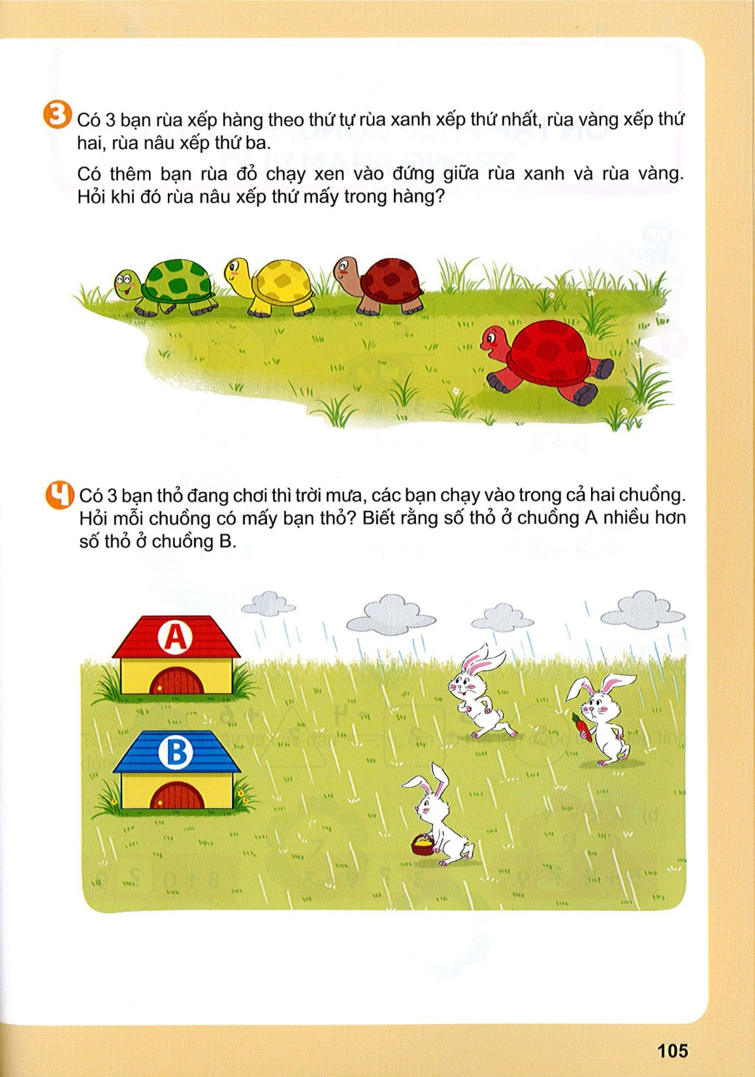

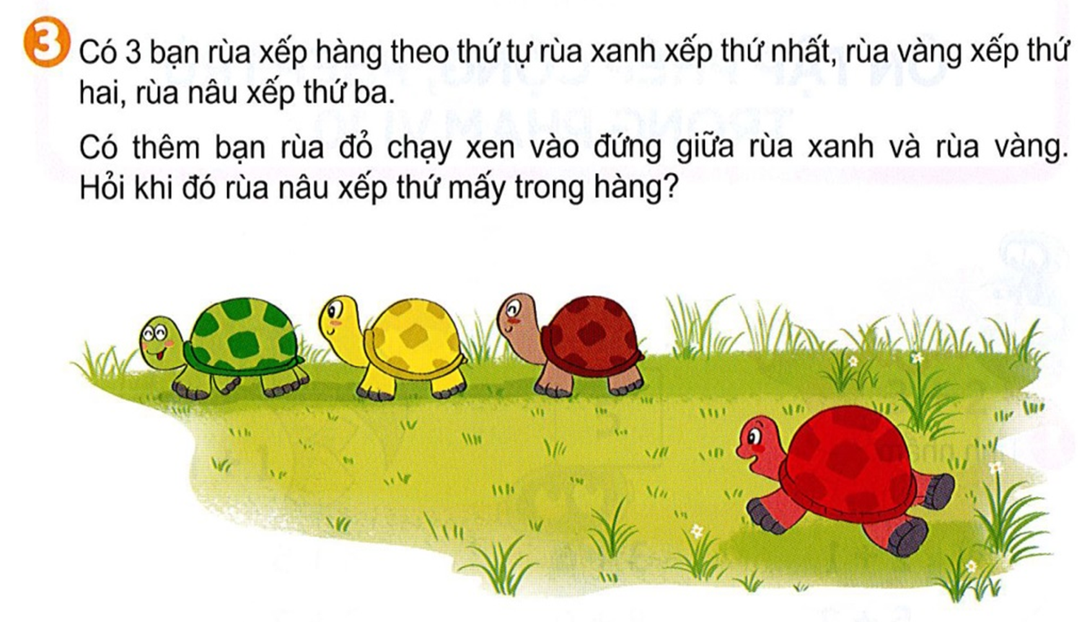
tư (4)
Rùa nâu xếp thứ:

Slide 7
2
?
Chuồng A có bạn thỏ
1
?
Chuồng B có bạn thỏ

Slide 8


